Slide 1

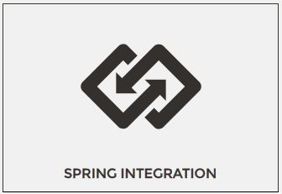

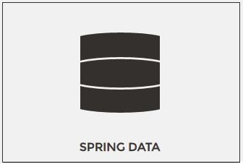
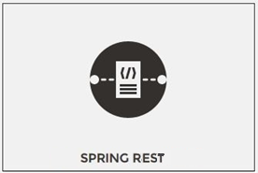


Slide 2
AGENDA
Spring
Spring Core
Spring Data
Spring MVC
Spring REST
Spring batch
Il Framework – Novità versione 4.0
Configurazione – Dependency Injection - Converter
Template JDBC – Repository - Transazionalità
Configurazione – Unit Test – Exception Handling
Configurazione – Rest Template – Unit Test
Configurazione – Batch sequenziale – Batch Mult-Thread

Slide 3
SPRING
Spring è un framework open source creato originariamente da Rod Johnson per indirizzare le problematiche di progettazione e sviluppo di complesse applicazioni enterprise, gestendo il ciclo di vita di un POJO come se fosse un EJB. Oggi Spring non si limita allo sviluppo lato server ma supporta lo sviluppo di ogni tipo di applicazione Java introducendo semplicità, testabilità e basso accoppiamento.

Slide 4
OBBIETTIVO SPRING
SEMPLIFICARE LO SVILUPPO JAVA
AUMENTARE LA QUALITA’ DEL CODICE
Tramite:
Integrazione di Spring nel codice in modo agile e poco invasiva
Basso accoppiamento tramite DI ed Interfacce
Programmazione dichiarativa attraverso aspetti e convenzioni comuni
Eliminazione “codice duplicato” tramite aspetti e templates

Slide 5
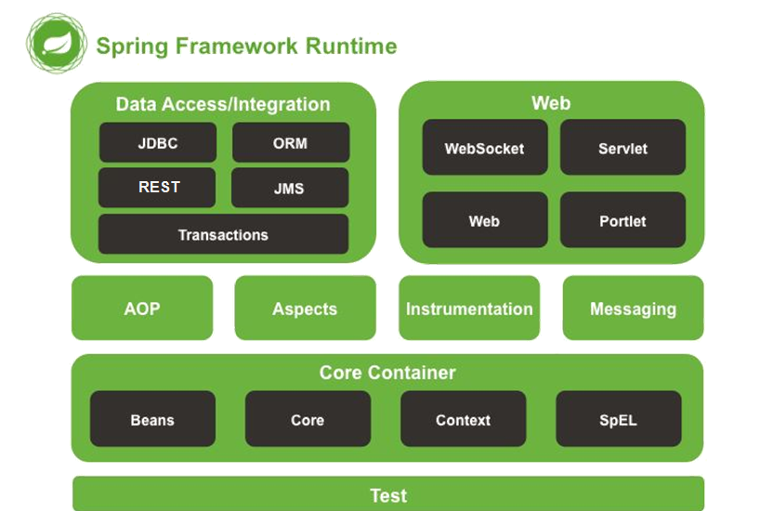
MODULI

Slide 6
NOVITA’ CON SPRING 4.0
Supporta le WebSocket - Java API for WebSocket
Primo framework a supportare le nuove features di Java 8, tra cui Lambdas.
Generazione condizionata di un bean sulla base di una condizione definita dallo sviluppatore
Nuovo template asincrono REST per non rendere bloccante la chiamata tramite callbacks
Supporto a nuove specifiche JEE: JMS 2.0, JTA 1.2, JPA 2.1 e Bean Validation 1.1

Slide 7
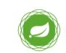
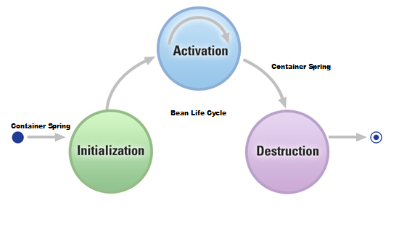
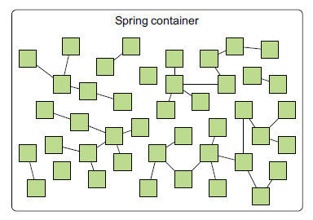
CORE
CONTEINER SPRING - CICLO VITA BEANS
In un’applicazione Spring tutti gli oggetti sono creati e gestiti dal container Spring.
Il Container crea gli oggetti, li collega tra loro, li configura e gestisce completamente il ciclo di vita dei Beans.
Il Container è un elemento fondamentale del framework. Spring utilizza la Dependency Injection per gestire i componenti che formano l’applicazione: creare le associazioni tra i componenti. Gli oggetti risultano così ben definiti, facili da riutilizzare e da testare.

Slide 8
Low Coupling
Problema
Come ridurre l’impatto dei cambiamenti e le dipendenze tra le nostre classi ed aumentare la manutenibilità e la riusabilità del nostro codice?
Come evitare che modifiche su un oggetto influenzino anche altri oggetti?
Soluzione
Ridurre al minimo le dipendenze tra gli oggetti, utilizzando interfacce semplici e stabili ed evitando di inserire troppi riferimenti ad altri oggetti.
Assegnare le responsabilità in modo che l’accoppiamento rimanga basso.
Promuovere l’utilizzo di interfacce e dependency injection

Slide 9
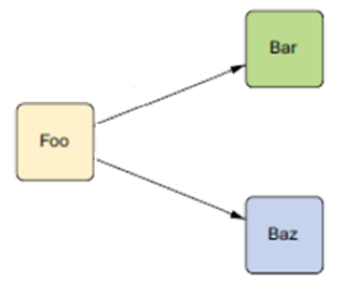
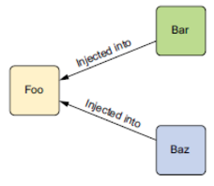
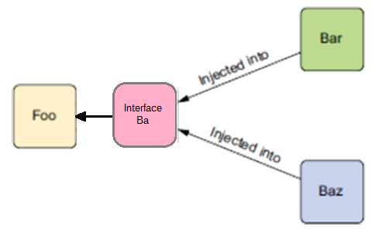
CORE
Low Coupling - Spring
Per prevenire e ridurre l’accoppiamento tra gli oggetti che compongono la nostra applicazione, Spring gestisce i Beans e le loro relazioni tramite Dependency Injection al fine di produrre codice debolmente accoppiato, facile da mantenere e da testare:
La Dependency Injection è una forma di IoC, dove le dipendenze tra oggetti non vengono gestite internamente alla classe, ma vengono configurate tramite costruttori/metodi/servizi look-up.
O
L
D
N
E
W

Slide 10
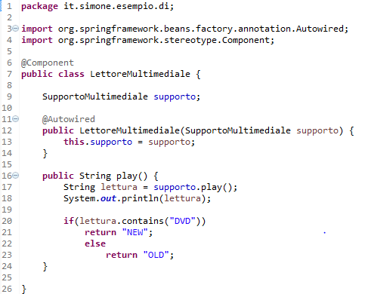
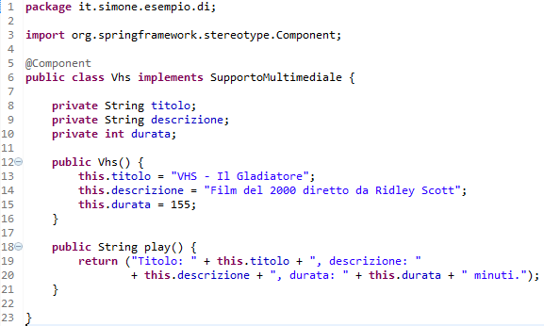
CORE
ESEMPIO CODICE DEPENDENCY INJECTION (1)
Chiamante
Chiamato
Notes:
All’esempio su eclipse prima lancia it.simone.esempio.di.TestDI senza @Component su LettoreMultimdiale per far vedere l’eccezione.
Dopo inserisci l’annotazione e fai vedere come tutto lavora.
Primo esempio con la classe Dvd senza annotazione, poi con annotazione (senza Primary) e poi risolvi eccezione con primary.
Cosi accenno all’autowiring, al get di un bean da ApplicationContext e alla risoluzione di ambiguità in fase di Wiring.

Slide 11
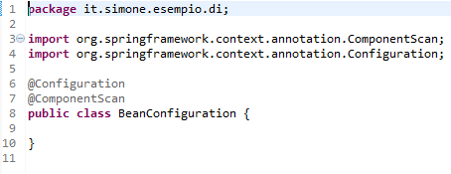
CORE
ESEMPIO CODICE DEPENDENCY INJECTION (2)
Configurazione

Slide 12
CORE
CONFIGURAZIONE BEAN
Spring è responsabile di creare, gestire ed associare i Bean creati; rimane onere dello sviluppatore indicare al framework quali oggetti dovranno essere gestiti come Bean Spring.
Spring offre 3 diverse modalità per configurare i Bean:
Configurazione automatica
Configurazione Java
Configurazione Xml
Si consiglia di utilizzare la configurazione automatica e solo se non sufficiente, utilizzare la configurazione esplicita Java.
Evitare di utilizzare la configurazione Xml poiché risulta sempre più lunga e prolissa.

Slide 13
CORE
CONFIGURAZIONE AUTOMATICA (1)
Così dichiarata, la scansione delle classi avverrà solo nel suo package di appartenenza e nei sotto package. Se si vuole ricercare in diversi package basta utilizzare la seguente sintassi:
@ComponentScan(basePackageClasses={CDPlayer.class, DVDPlayer.class})
@Configuration: indica che la classe descrive configurazione dei bean
@ComponentScan: indica che la configurazione dei bean non avverrà in modo esplicito in questa classe ma tramite annotazioni nelle singole classi
Notes:
Con questa sintassi si ricercano i component nel package della classe di configurazione, nei suoi sotto package e nei package e sotto package di appartenenza delle classi specificate

Slide 14
CORE
CONFIGURAZIONE AUTOMATICA (2)
Così dichiarato l’id del Bean sarà uguale al nome della classe con la prima lettera minuscola. Se si vuole dichiarare l’id basta usare :
@Component(“idName”)
Se non trova nessun Bean che soddisfa l’Injection o ne trova più di uno, genera un’eccezione. Per ovvaire al primo caso:
@Autowired(required=false)
@Component: indica che gli oggetti di questa classe saranno gestiti come Bean Spring
@Autowired: indica a Spring di “iniettare” un bean del tipo richiesto nella fase d’invocazione del costruttore

Slide 15
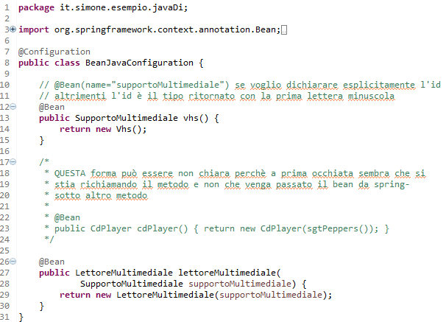
CORE
CONFIGURAZIONE JAVA
Le classi di dominio non presentano annotazioni per essere dichiarate Bean Spring
Utile quando si vogliono gestire come Bean oggetti di librerie esterne in cui non sarebbe possibile utilizzare il @ComponentScan
@Bean: per definire che quel metodo comprende la logica di creazione del Bean dichiarato dal tipo di Return
Per utilizzare un Bean come parametro di un altro costruttore, basta utilizzare il suo Id
Notes:
Si predilige l’uso dell’id e non del richiamo al metodo per far capire come anche il richiamo al metodo non è diretto, ma viene intercettato da spring e viene passato il bean che era già stato chiamato da un’eventuale invocazione precedente, questo perché in spring di default i bean sono singleton e sono quindi correlati a più oggetti.
Lancia esempio così funzionante
Introdurre codice per creazione Bean DVD , far vedere errore e anche qui risolvere la problematica con Primary

Slide 16
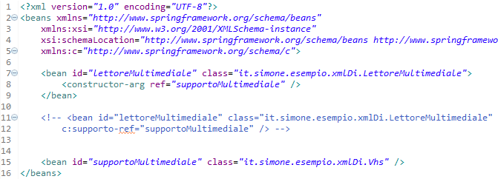
CORE
CONFIGURAZIONE/ WIRING XML
Possibilità di definire gli argomenti del costruttore in una forma contratta
Configurazione sconsigliata in quanto prolissa e complicata da aggiornare.
Notes:
E’ ovviamente possibile passare come parametri al costruttore valori costanti e/o collezioni invece che reference

Slide 17
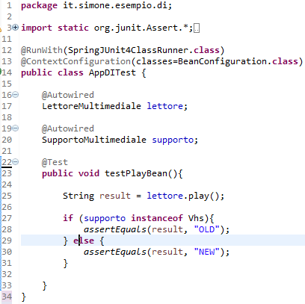
CORE
BEAN IN UNIT TEST
Questa classe mostra come i Bean Spring possano essere “iniettati” anche nella classe di test.
@RunWith(): indica che la classe utilizza proprietà JUnit di Spring
@ContextConfiguration: si indica la classe di configurazione dei bean Spring da utilizzare
@Autowired: injection del bean effettuato a livello di variabile d’istanza
@Test: identifico il metodo come un caso di test

Slide 18
CORE
CONFIGURAZIONE MISTA
E’ possibile definire i Bean in diversi modi e in diverse classi/file simultaneamente ma ricordarsi che il bean una volta creato ha visibilità completa all’interno del Container Spring, quindi sarà possibile associare un bean configurato in una modalità con un bean configurato in un’altra modalità

Slide 19


CORE
RICHIAMARE BEAN DAL CONTESTO SPRING
Se si utilizza la configurazione automatica o la configurazione Java:
utilizzare l’AnnotationConfgApplicationContext() come implementazione dell’interfaccia ApplicationContext
Se si utilizza la configurazione xml:
utilizzare la ClassPathXmlApplicationContext() come implementazione dell’interfaccia ApplicationContext

Slide 20
CORE
GESTIONE AVANZATA DEI BEAN
@Profile: è possibile definire più classi di configurazione, una per ogni profilo, potendo così eventualmente differenziare a runtime la creazione e la valorizzazione dei Bean, ad esempio per ambiente di esecuzione. (Esempio: definizione db in memory per unit test)
@Conditional(ClassCondition.class): si può indicare al framework condizioni personalizzabili per far creare o meno il bean con questa annotazione
@Primary: nel caso in cui più Bean siano i prescelti per un’associazione in quanto compatibili, il framework lancerebbe un’eccezione perché non può risolvere l’ambiguità. Con questa annotazione si può definire una scelta primaria che non manderà in errore l’applicazione
@Qualifier(“idBean”): associato all’annotazione @Autowiring si può richiedere una specifica implementazione del bean basandosi sull’id richiesto

Slide 21
CORE
AMBITO DEI BEAN
Di default tutti i Bean sono gestiti come Singleton, quindi a partire da una classe sarà sempre generato un solo oggetto che sarà associato a tutti quei bean che ne prevedono una sua variabile d’istanza.
E’ possibile definire un Bean con 4 diversi comportamenti:
-Singleton — Per l’intera applicazione è creata una sola istanza di Bean
-Prototype — E’ creata un’istanza di Bean ogni volta che viene “iniettato” o richiamato dal Contesto Spring
-Session — In una web application, è creata un’istanza di bean per ogni sessione
-Request—In una web application, è creata un’istanza di bean per ogni richiesta
Es di configurazione:
@Component
@Scope(ConfigurableBeanFactory.SCOPE_PROTOTYPE)

Slide 22
Converter
Problema
Mantenere disaccoppiato il modello dati dalle interfacce invocate e/o esposte
Soluzione
Per ogni oggetto astratto definire una classe di modello
Per ogni oggetto astratto definire una classe specifica per ogni interfaccia invocata e/o esposta
Utilizzare un meccanismo efficiente di conversione tra le diverse classi che si riferiscono allo stesso oggetto astratto

Slide 23
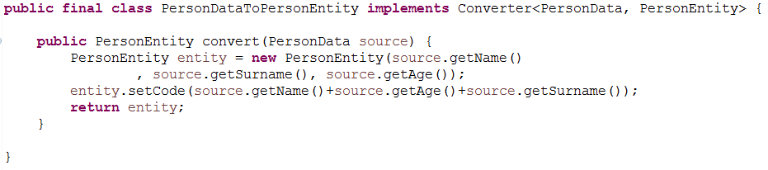
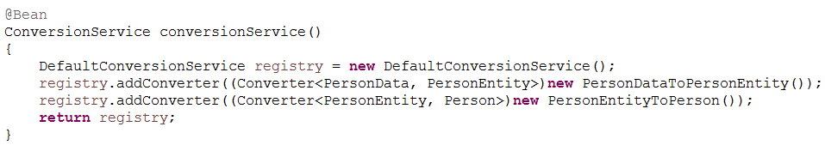
CORE
CONVERTERS
Spring offre l’interfaccia Converter<S,T> che permette di implementare una serie di converter utili all’interno dell’applicazione e richiamarli come servizi.
CONVERTER
CONVERSION SERVICE
APPLICATION
Si registra
Richiama
Esempio su codice
Notes:
Ho voluto mostrare i converters perché spring supporta e gestisce molte funzioni di utilità come servizi, rendendo il codice ben scritto e facilmente mantenibile.
Lancia il codice, si vedrà funzionare il primo converter ma non il secondo.
Levare il commento nella configurazione dei Bean ed entrambi i converter saranno utilizzabili.

Slide 24
MVC
Problema
Sviluppare applicazioni che siano di facile manutenibilità
Suddividere le logiche e le responsabilità delle classi sviluppate in modo che siano coese e facilmente modificabili
Supportare diverse tipologie di utenti con diverse interfacce
Soluzione
Suddivisione del codice in tre «layer» distinti e disaccoppiati per contesti:
Model: rappresenta gli oggetti di business con i loro dati e funzionalità
View: implementa la logica di presentazione del dato
Controller: implementa la logica di controllo gestendo le richieste utente

Slide 25
MVC
SPRING WEB - MVC
Il framework Spring MVC web fornisce un'architettura model-view-controller e componenti già pronti che possono essere utilizzati per sviluppare applicazioni web flessibili e con basso accoppiamento .
Il pattern MVC si traduce nel separare i diversi aspetti dell'applicazione ( logiche di controllo, logica di business e di logica UI) , fornendo al contempo un basso accoppiamento tra questi elementi.
Il Modello incapsula i dati e le logiche di business dell’applicazione che in generale sarà composto da POJO .
La vista è responsabile del rendering dei dati del modello e , in generale, genera l’output HTML che il browser del client è in grado di interpretare
Il controller è responsabile di elaborare le richieste degli utenti, di costruire il modello appropriato e di passarlo alla vista per il rendering .

Slide 26
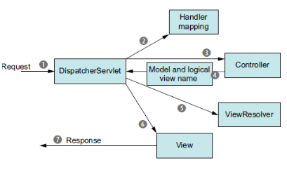
MVC
SPRING MVC – GESTIONE DI UNA RICHIESTA
1 – Arriva la richiesta e viene intercettata dalla DispatchServlet che è il nostro Front Controller
2 – Si individua il Controller da richiamare tramite l’Handler Mapping
3 – Si indirizza la richiesta con il payload al Controller prescelto
4 – Il Controller gestisce la richiesta e ritorna parte del modello da restituire al client e il nome logico della vista
5 – Viene invocato il ViewResolver
6 – Viene creata la Vista da restituire al client
7 – La risposta è ritornata al client

Slide 27
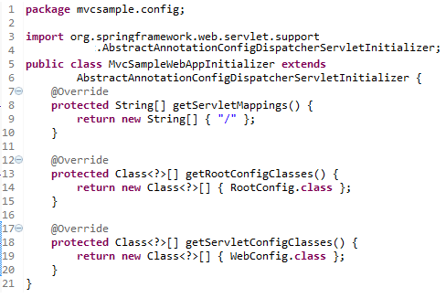
MVC
SPRING MVC – CODICE (1)
Configurazione MVC
Classe che implementa la nostra DispatchServlet
Il container servlet 3.0 ricerca all’avvio le classi che implementano l’interfaccia javax.servlet.ServletContainerInitializer per estrarre i paramentri di configurazione dell’ambiente.
-Spring 3.2 introduce un’implementazione di base tramite AbstractAnnotationConfigDispatcherServletInitializer e quindi estendendola, avremo la nostra configurazione di defatult già pronta
Il metodo identifica 1 o più path che faranno legare la request a quel determinato DispatchServlet. Così configurato rirulta quello di Default
Il metodo ritorna tutte le classi annotate con @Configuration che configurano i bean del constesto Spring
Il metodo ritorna tutte le classi annotate con @Configuration che configurano i bean del constesto Dispatch-Servlet (bean web: controller, view resolvers, handler mapping)

Slide 28
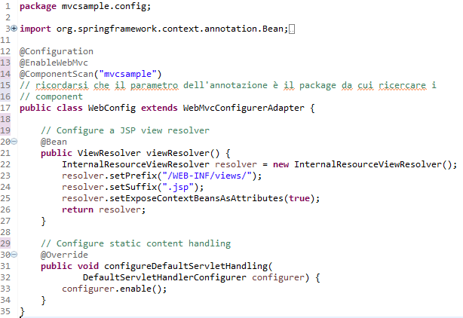
MVC
SPRING MVC – CODICE (2)
Configurazione Web
Classe che dichiara tutti i Bean Web:
View Resolver
Controller
Handler Mapping
@EnableWebMvc: annotazione che permette di abilitare Spring Mvc
@ComponentScan: i controller vengono ricercati nel codice e non dichiarati in questa classe
La classe estende WebMcvConfigurerAdapter, uno dei primi casi in cui ci troviamo a dover estendere una classe di Spring

Slide 29
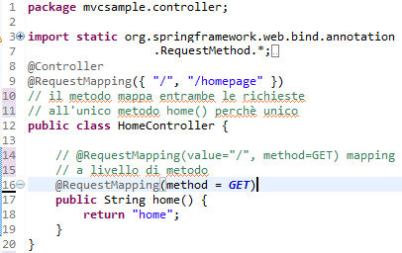
MVC
SPRING MVC – CODICE (3)
Configurazione Controller
Classe che implementa il nostro primo Controller
@Controller: si dichiara a Spring di creare un Bean che agisca da controller (Si poteve dichiarare Component ma sarebbe stato meno chiaro)
@RequestMapping: annotazione utilizzata per correlare il metodo da invocare con la request ricevuta. Il RequestMapping può essere definito a livello di:
Metodo
Classe

Slide 30
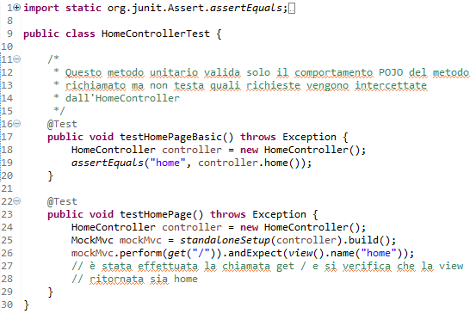
MVC
SPRING MVC – UNIT TEST
Su un controller oltre a verificare il nome della view logica che ritorna possiamo simulare una reale invocazione tramite l’oggetto MockMvc
Riga 25: generiamo il Bean Controller e lo avviamo in un contesto di Mock
Riga 26: generiamo una chiamata e verifichiamo che la View restituita sia “home”

Slide 31
MVC
SPRING MVC – INPUT/OUTPUT PARAMETER
Molte applicazione permettono all’utente di inserire informazioni o richieste complesse. Con Spring è possibile gestire in modo veloce 3 tipologie di input:
Query parameters:
Parametri inviati tramite URI: http://url/users?count=3 - Parametri inviati in chiaro tramite URI, permettendo l’invio di più parametri
Form parmeters:
I parametri vengono inseriti tramite form e vengono passati tramite il corpo della richiesta – Mapping automatico tra i parametri e le variabili dell’oggetto del modello che si passa.
Path variables:
Parametro di query inviato tramite URI: http://url/users/Claudio (si invia direttamente il valore senza specificare il nome del parametro) – Utile quando si richiede un operazione di GET e si passa come input l’identificativo univoco di quella risorsa

Slide 32
MVC
SPRING MVC – ADVANCED
Tutte le Auto-configurazioni descritte precedentemente sfruttano le features del container Servlet 3.0.
- Se vogliamo registrare esplicitamente delle servlet e dei filtri, lo possiamo fare implementando l’interfaccia WebApplicationInitializer con la quale si gestitce in modo più “fine” (di basso livello) la loro creazione e configurazione.
Se l’Application server utilizzato non supporta le Servlet 3.0 si può comunque dichiarare Servlet sul file web.xml
E’ supportato un approccio ibrido, che permette di dichiarare servlet sia tramite web.xml che codice java

Slide 33
MVC
SPRING MVC – HANDLING EXCEPTIONS
Durante la gestione di una richiesta, anche in caso di errore, dovrà essere fornita una pagina di output all’utente, mostrando o meno l’eventuale errore.
Spring offre tre strumenti per la gestione delle eccezioni:
Alcune eccezioni Spring vengono automaticamente mappate su specifici HTTP status codes
Un’eccezione può essere annotata con @ResponseStatus per mapparla ad un HTTP status code
Un metodo può essere annotato con @ExceptionHandler per catturare l’eccezione
(cattura solo le eccezioni che avvengono in quel singolo controller)
- Metodo con @ExceptionHandler dichiarato in un Controller Advice
Esempio su codice

Slide 34
DATA MANAGEMENT
Problema
Gestire la persistenza dei dati disaccoppiando le funzionalità di business dagli aspetti implementativi della persistenza dei dati
Escludere completamente logiche di persistenza dalle classi di dominio
Soluzione
Introdurre un strato denominato Repository, responsabile di intermediare tra lo strato di dominio e quello di persistenza
Nascondere le logiche di persistenza implementate, fornendo un’interfaccia stabile per gestire gli oggetti di dominio
Offrire allo strato applicativo oggetti complessi di dominio e non solo la trascodifica degli oggetti salvati nella base di dati

Slide 35
DATA
SPRING DATA
Spring supporta e facilita l’interazione con le basi di dati relazionali sia tramite l’utilizzo di codice JDBC che degli Object-relational mapping, implementando per noi numerose righe di codice e numerosi aspetti legati alla persistenza del dato.
Tecniche di persistenza supportate:
JDBC
ORM
JPA
Per evitare di accoppiare l’applicazione ad una specifica strategia di persistenza è bene esporre i metodi dei repository tramite interfacce:
Service Object
Repository Inteface
Repository Implementation

Slide 36
DATA
TEMPLATE
L’accesso ai dati comprende sempre due tipi di attività: attività fisse (gestione della connessione, gestione della transazionalità, gestione delle eccezioni) e attività variabili (sql statement e dati ritornati).
Spring ha implementato diversi template per offrire, già implementate, agli sviluppatori tutte le attività fisse. (JdbcTemplate, JpaTemplate, HibernateTemplate)
Repository Template
Repository Callback
Preparazione risorse
Avvio transazione
5. Commit/Rollback transazione
6. Chiusura risorse ed Error Handler
Esecuzione transazione
Ritorno dei dati

Slide 37
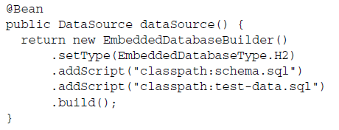
DATA
DATASOURCE
Supporta ed offre diverse tecniche per configurare e utilizzare i Datasource per connettersi alla base di dati:
JNDI Datasource : gestione del pool e della configurazione esternamente all’applicazione
JDBC Driver-based: configurazione più semplice, adottabile per piccole applicazioni e per esecuzioni in ambienti di sviluppo (SingleConnectionDataSource)
Embedded DataSource: connessione a db embedded, adottabile per ambienti di sviluppo e di test
Java Config Embedded DataSource:
Notes:
Nella nostra applicazione enterprise può quindi risultare utile configurare più Bean DataSource ma associati a diversi profili: JNDI per collaudi e produzione, embedded per i system test e magari jdbc driver-based per sviluppo

Slide 38
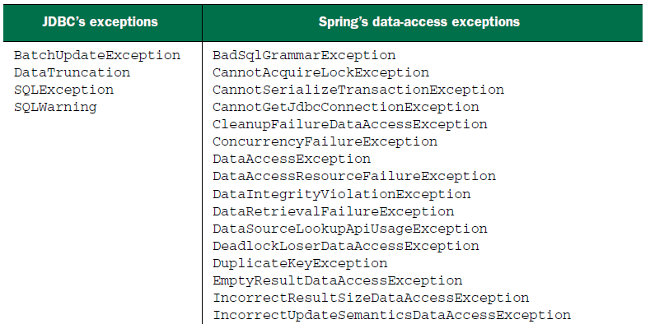

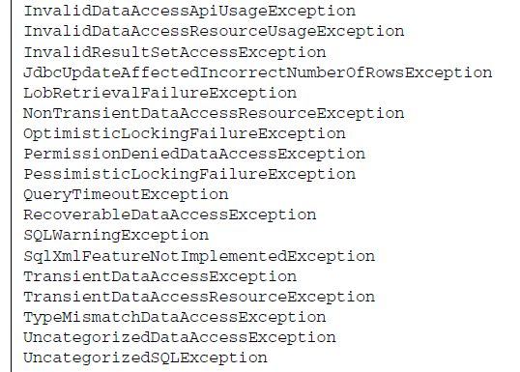
DATA
ECCEZIONI
Spring offre numerose eccezioni per descrivere qualunque tipo di problema legato alla persistenza del dato. Le eccezioni sono indipendenti rispetto alla strategia di persistenza scelta, rendendo così possibile gestire le eccezioni in modo uniforme nello strato di Data Access.

Slide 39
DATA
SPRING DATA – @REPOSITORY
QUERY PRE-IMPLEMENTATE:
L’interfaccia JpaRepository implementa per noi le principali query da poter lanciare sulla tabella utilizzando una precisa naming convention e gestisce per noi le interazioni con l’EntityManager. Alcuni esempi:
findOneByName(String name);
findOneBySurname(String surname);
save(PersonTB personTb);
findAll();
QUERY CUSTOM:
Possibilità di definire nell’interfaccia le query custom il linguaggio sql o ad oggetti per operare con una maggior libertà sul db.
@Query(value = QUERY_NATIVE_LIKE_SURNAME, nativeQuery = true)
Notes:
Per utilizzare la JpaRepository, l’interfaccia dei nostre repository dovrà implementare la jpaRepository di Spring ma inoltre nel file di configurazione dovremo aggiungere l’annotazione @EnableJpaRepository(package dove sono i repository) (interfacce)

Slide 40
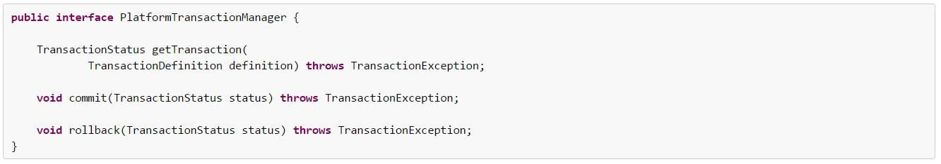
DATA
SPRING DATA – TRANSAZIONALITA’
Spring supporta sia le transazioni locali che le transazioni globali, permettendo di configurare il Transaction Manager e le sue proprietà sia tramite configurazione xml che tramite annotazioni nel codice java.
Spring offre diverse implementazioni della seguente interfaccia, fornendo un alta compatibilità con le principali risorse e i principali Application Server

Slide 41
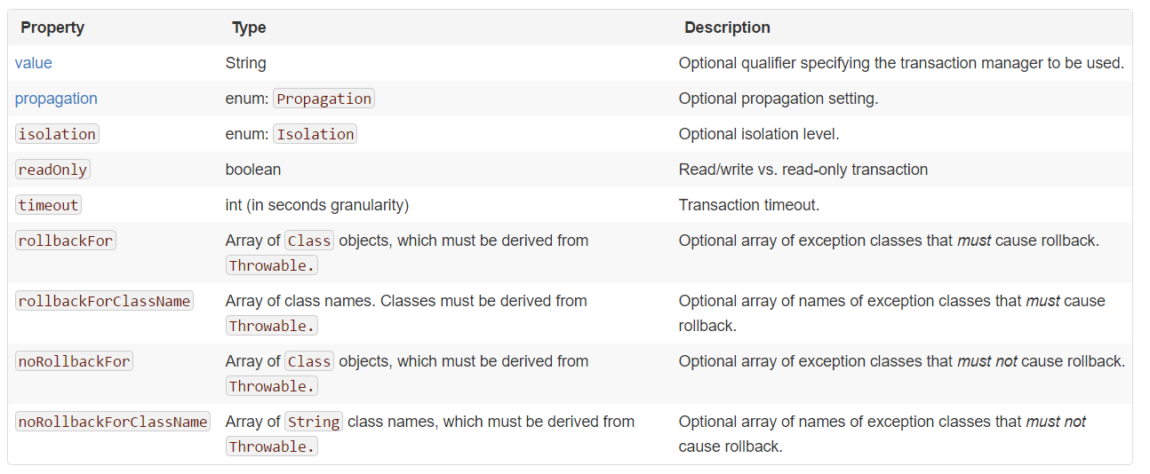
DATA
SPRING DATA – TRANSAZIONALITA’
Attraverso l’annotazione @Transactional sarà possibile configurare esplicitamente a livello di classe o di metodo le caratteristiche transazionali di un oggetto.
Si elencano le principali proprietà configurabili:

Slide 42
INTEGRATION
Problema
Sviluppare lo strato di business disaccoppiato tecnologicamente dal client e/o dal front-end
Esporre le funzionalità sviluppate verso altre applicazioni in modo chiaro, semplice ed efficiente
Soluzione
Offrire un’interfaccia solida dei servizi e delle risorse offerte
Implementare una tecnica di comunicazione compatibile con differenti linguaggi di programmazione

Slide 43
REST
SPRING INTEGRATION
Nel momento in cui la nostra applicazione avrà necessità di comunicare con applicazioni terze o di esporre le proprie funzionalità ad alcuni client, nasce l’esigenza di implementare e utilizzare diverse tecniche di comunicazione; Spring ne supporta svariate, le quali possono essere suddivise tra sincrone e asincrone:
Remote Method Invocation (RMI) (ed altre basate su RPC)
SOAP Web Services
RESTful Services
Java Message Service (JMS)
Messaging con WebSocket

Slide 44
REST
SPRING REST
Modello d’integrazione basato su dati e risorse e non su funzionalità; infatti a differenza dei Web Services e di altre tecniche d’integrazione che si focalizzano sull’esposizione di metodi e azioni per compiere determinate operazioni, i “servizi” REST si focalizzano sulla risorsa da condividere.
Representational—La risorsa REST può essere rappresentata in varie forme (), concordando la più opportune per lo specifico consumatore.
State—Quando si lavora con REST si è più concentrati sullo stato della risorsa che sulle azioni da poter eseguire su di essa
Transfer—REST include il trasferimento della risorsa tra un’applicazione e un’altra
REST utilizza i metodi http per implementare la logica da applicare sulle risorse, le quali sono identificate da un url. Le principali operazioni sono:
Create – POST
Read – GET
Update – PUT o PATCH
Delete – DELETE

Slide 45
REST
SPRING REST
Supportato dalla versione 3.0 di Spring, ancora oggi Spring REST basa la logica d’implementazione sulle strutture offerte da Spring MVC.
In particolar modo Spring REST offre:
Controllers in grado di gestire e catturare tutti i metodi http, compresi i 4 principali POST, GET, PUT, DELETE
L’annotazione @PathVariable che permette al controller di estrarre variabili dall’URL di richiesta invocato
Diverse rappresentazioni delle risorse da condividere/ricevere: XML, JSON, Atom, e RSS
Oggetto Content-NegotiatingViewResolver per concordare con il client la rappresentazione da utilizzare
La possibilità di escludere il rendering basato su view tramite l’annotazione @ResponseBody e diversi oggetti HttpMethodConverter
RestTemplate per consumare ed invocare risorse REST

Slide 46

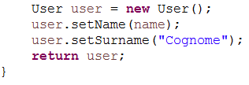
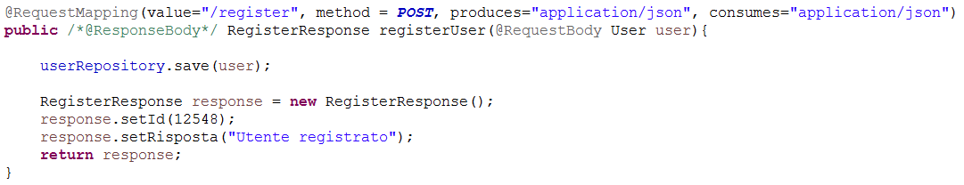
REST
SPRING REST
…

Slide 47
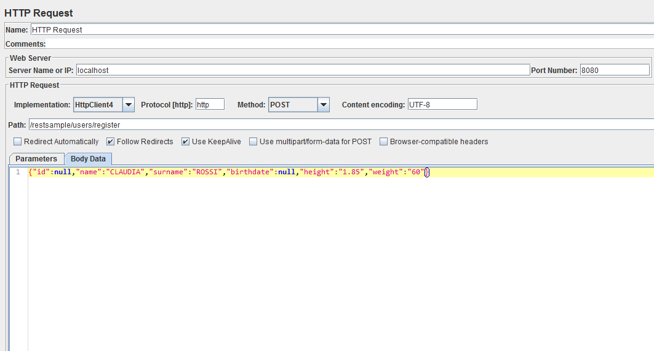

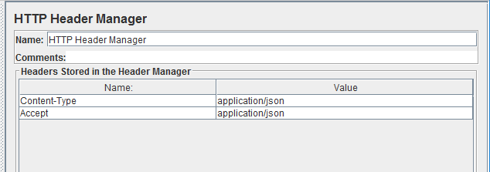
REST
SPRING REST
Tool di test per testare le nostre risorse REST.
Utile in fase di sviluppo e test del software sviluppato.

Slide 48
REST
SPRING REST - ADVANCED
Oltre alle funzionalità base mostrate dall’esempio, Spring offre le seguenti funzionalità:
Possibilità di configurare il controller con @RestController per associare di default a tutti i metodi l’annotazione @ResponseBody al fine di invocare il Message Converter
Gestione degli errori e formattazione della risposta con metadati e codici appropriati (200 OK, 404 NOT_FOUND ecc..) tramite:
@ReponseStatus: Possibilità di configurare un HTTP Statuts statico nella risposta per ogni metodo
@ResponseEntity: Struttura dati che permette di rispondere al Client in modo dinamico con risorsa e HTTP Status.
Exception Handler: Metodo dedicato a catturare e gestire eccezioni, al fine di trasmettere al Client l’oggetto Error con i metadati necessari a descrivere l’errore ed il più appropriato HTTP Status

Slide 49
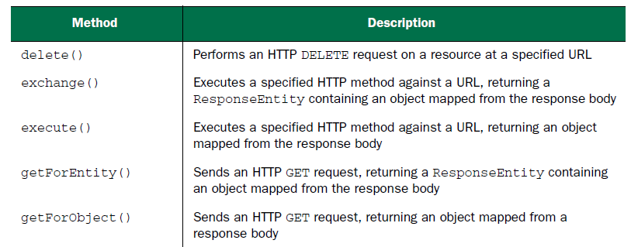
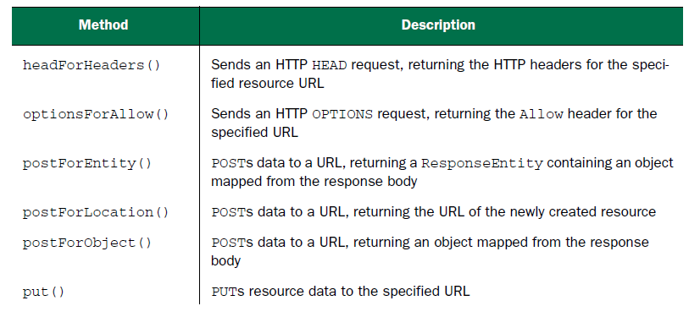
REST
SPRING REST - CLIENT
Per consumare risorse REST è spesso necessario scrivere codice ripetitivo , più focalizzato sui tecnicismi di comunicazione che non sulle reali funzionalità di business richieste. (es: Creazione HTTPClient, Gestione delle eccezioni ecc.)
Spring REST aggrega, come avremmo fatto noi, tutte le operazioni ripetitive e le parametrizza in un oggetto, il RestTemplate.
RestTemplate offre ben 11 diverse operazioni al fine di velocizzare lo sviluppo del Client:

Slide 50
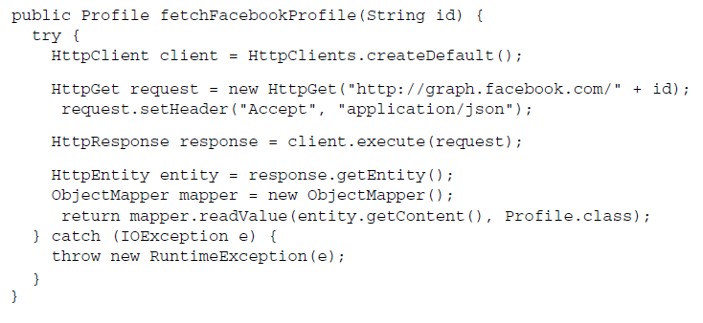
REST
SPRING REST
CLIENT SENZA REST TEMPLATE
Creazione del Client
Creazione della richiesta
Esecuzione della richiesta
Mapping risposta nell’oggetto

Slide 51
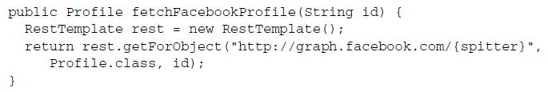
REST
SPRING REST
CLIENT CON REST TEMPLATE
Configurazione ed esecuzione della richiesta
RestTemplate offre le seguenti funzionalità in modo trasparente allo sviluppatore:
Inizializzazione del Client HTTP
Conversione automatica dell’oggetto ricevuto nel body utilizzando gli HTTP message Converter
Gestione delle eccezioni, rilanciando in caso di errore l’eccezione RestClientException (o una sua sottoclasse)
Notes:
Far notare che in questa classe poteva essere usato l’injection del RestTemplate invece di crearlo così. Per chiarezza mostro però questo codice

Slide 52
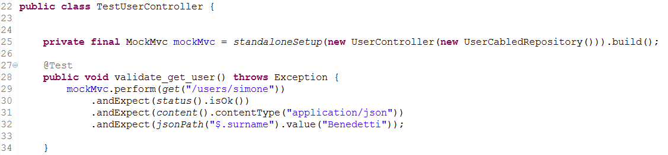
REST
SPRING REST - TEST
Spring ci permette in fase di test di Mockare il nostro controller e di testare le richieste associate:
Esempio completo su codice

Slide 53
BATCH
Problema
Elaborare in modo parallelizzato una grande quantità di dati
Possibilità di suddividere l’elaborazione dei dati in Step configurabili
Soluzione
Suddividere il processamento dei dati in Job e Step, altamente configurabili in termini di ripetizioni, gestioni degli errori e gestione condizionale del flusso dati

Slide 54
BATCH
SPRING BATCH
Spring Batch offre funzioni e tecniche per l’elaborazione di grandi volumi di dati, prestandosi ad operazioni di logging/tracing, processamento di statistiche e lavorazione di file con numerosi record.
In particolar modo offre le seguenti features:
Gestione delle transazioni
Chunk based processing
Declarative I/O
Start/Stop/Restart
Retry/Skip
Interfaccia Web di amministrazione
Con le sue caratteristiche risulta un ottimo strumento per l’implementazione di processi ETL (Extract, Transform, Load)

Slide 55
BATCH
SPRING BATCH
Spring batch non è uno schedulatore di Job.
Spring Batch
Offre funzionalità per
lavorare grandi volumi
di dati
Quartz
Offre funzionalità per
schedulare i task
Spring Batch permette la schedulazione sequenziale e non dei propri job ma si consiglia di utilizzare un tool specifico di scheduling nel caso in cui la numerosità e la complessità delle dipendenze sia elevata.
Spring Batch focalizzandosi nell’elaborazione di grandi moli di dati permette di configurare processamenti paralleli, i quali saranno l’oggetto della nostra demo

Slide 56
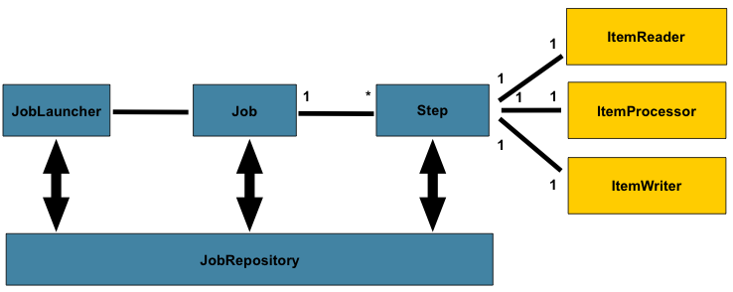
BATCH
SPRING BATCH – ARCHITETTURA
Un Job può essere composto da più step che possono essere eseguiti nelle seguenti modalità:
Esecuzione sequenziale incondizionata
Esecuzione condizionata
Esecuzione parallela
Single Process [Multi-threaded Step - Parallel Steps]
Multi Process [Remote Chunking of Step - Partitioning a Step]
Notes:
Step: incapsula la logica di una parte del job, che è indipendente da altri fase sequenziali del job
ItemReader: parte dello step che ha il compito di reperire i dati. Supportati vari adapter: Flat File (es csv), XML, Database, JMS
ItemProcessor: parte dello step che implementa la logica funzionale che va a modifiare i dati resi disponibili dal reader
ItemWriter: parte dello step che ha il compito di condividere il risultato. Supportati vari adapter: Flat File (es csv), XML, Database, JMS
Job Repository: luogo in cui vengono salvati i metadati appartenenti alle esecuzioni a runtime

Slide 57
BATCH
SPRING BATCH – APPLICAZIONE BASE
Leggere un gran numero di record
Processare i dati
Scrivere i dati modificati
Cosa offre in più rispetto a dei cicli configurati dallo sviluppatore?
Commit periodici dei batch eseguiti
Possibilità di parallelizzare i job
Possibilità di processare sequenzialmente gli step configurando dipendenze tra step
Restart manuale o schedulato in seguito ad un fallimento
Possibilità di skippare i record
Esempio base su codice
*Esempio tratto da: http://spring.io/guides/gs/batch-processing/

Slide 58
BATCH
SPRING BATCH – STEP PARALLELI
Spring Batch offre diverse modalità per parallelizzare l’esecuzione dell’applicazione:
Multi-Thread Step : esecuzione dello Step su più Thread concorrenti
Partitioned Step : esecuzione dello Step su più Thread, partizionando e assegnando in modo statico i dati da elaborare tra i diversi Thread
Esecuzione Step
T 1 …*
Reader
Dati
Processor
Writer
Esempio Multi-Thread su codice

Slide 59
SPRING
Tutto il codice di esempio mostrato nelle slide è reperibile su GitHub al seguente indirizzo: https://github.com/SimoneCas/java.git
Il codice è così organizzato:
SpringSample
Parent POM
Batch-parallel-sample
Esempio Spring batch Multi-Thread
Batch-sample
Esempio base Spring batch
Core-sample
Esempio Spring funzionalità Core
Data-sample
Esempio Spring Data - Repository
Mvc-sample
Esempio Spring MVC
Rest-sample
Esempio Spring Rest

Slide 60
POSSIBILI ARGOMENTI FUTURI
Spring offre molte altre soluzioni che potrebbero essere oggetto di un futuro workshop:
AOP
WebSocket
JMS
JMX

Slide 61

GRAZIE PER L’ATTENZIONE
Simone Casamassa: s.casamassa@reply.it

